Slide 1

Teemkeep
오픈소스소프트웨어 실습 _Team 15
2019315408 고태현, 2021313933 김홍인, 2021315385 이 건

Slide 2
Contents
앱 설명
앱 구조
시연 동영상

Slide 3
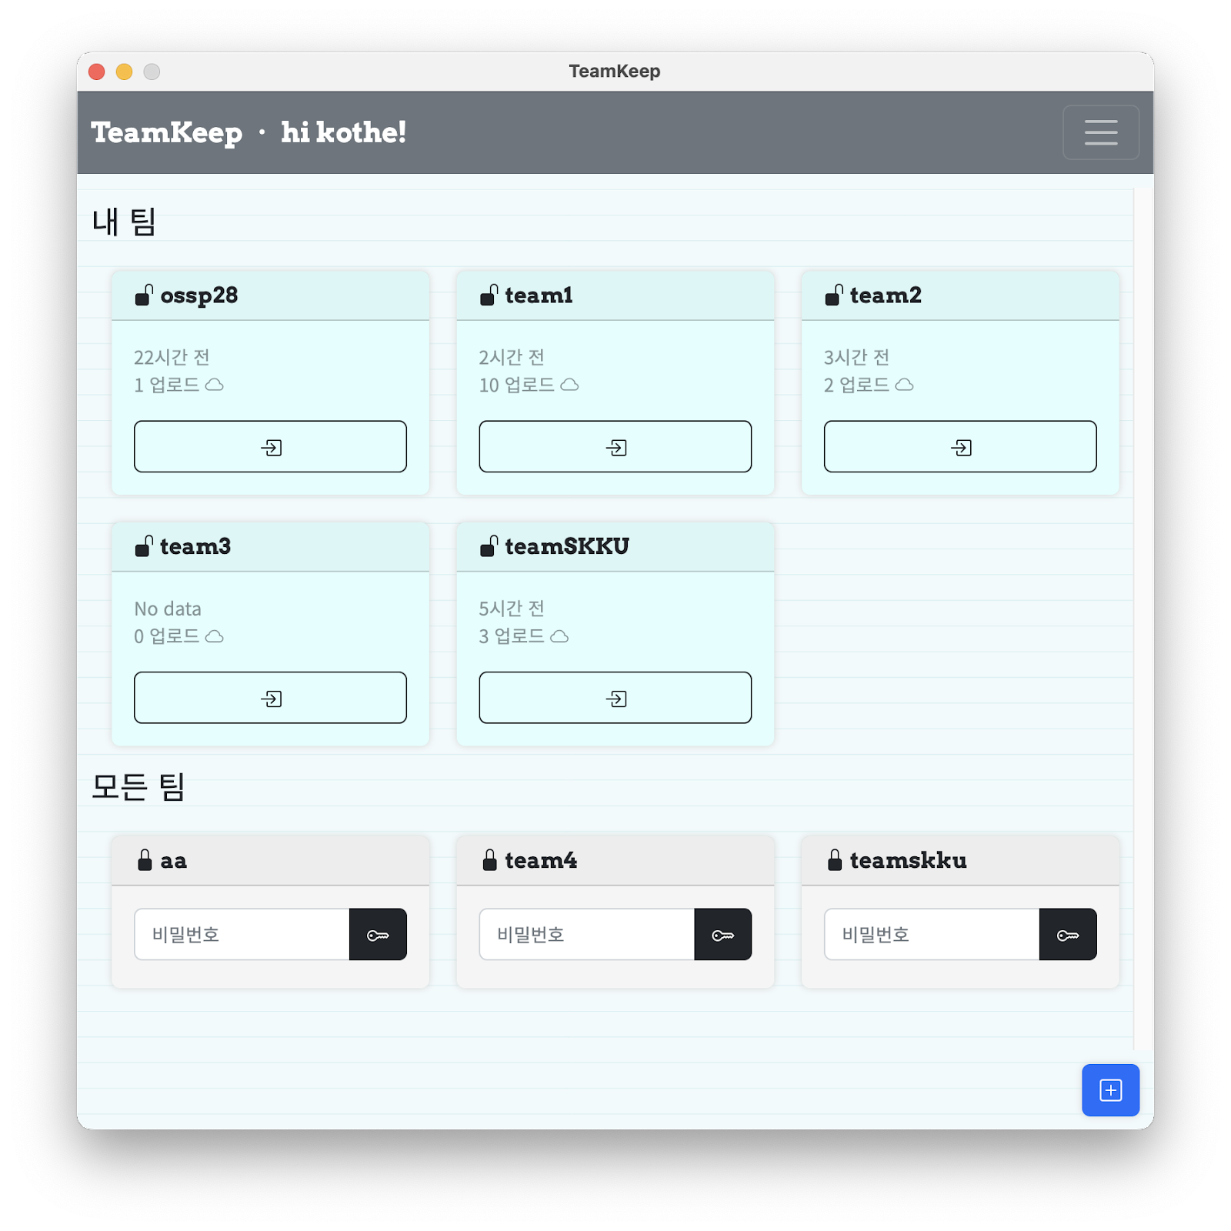
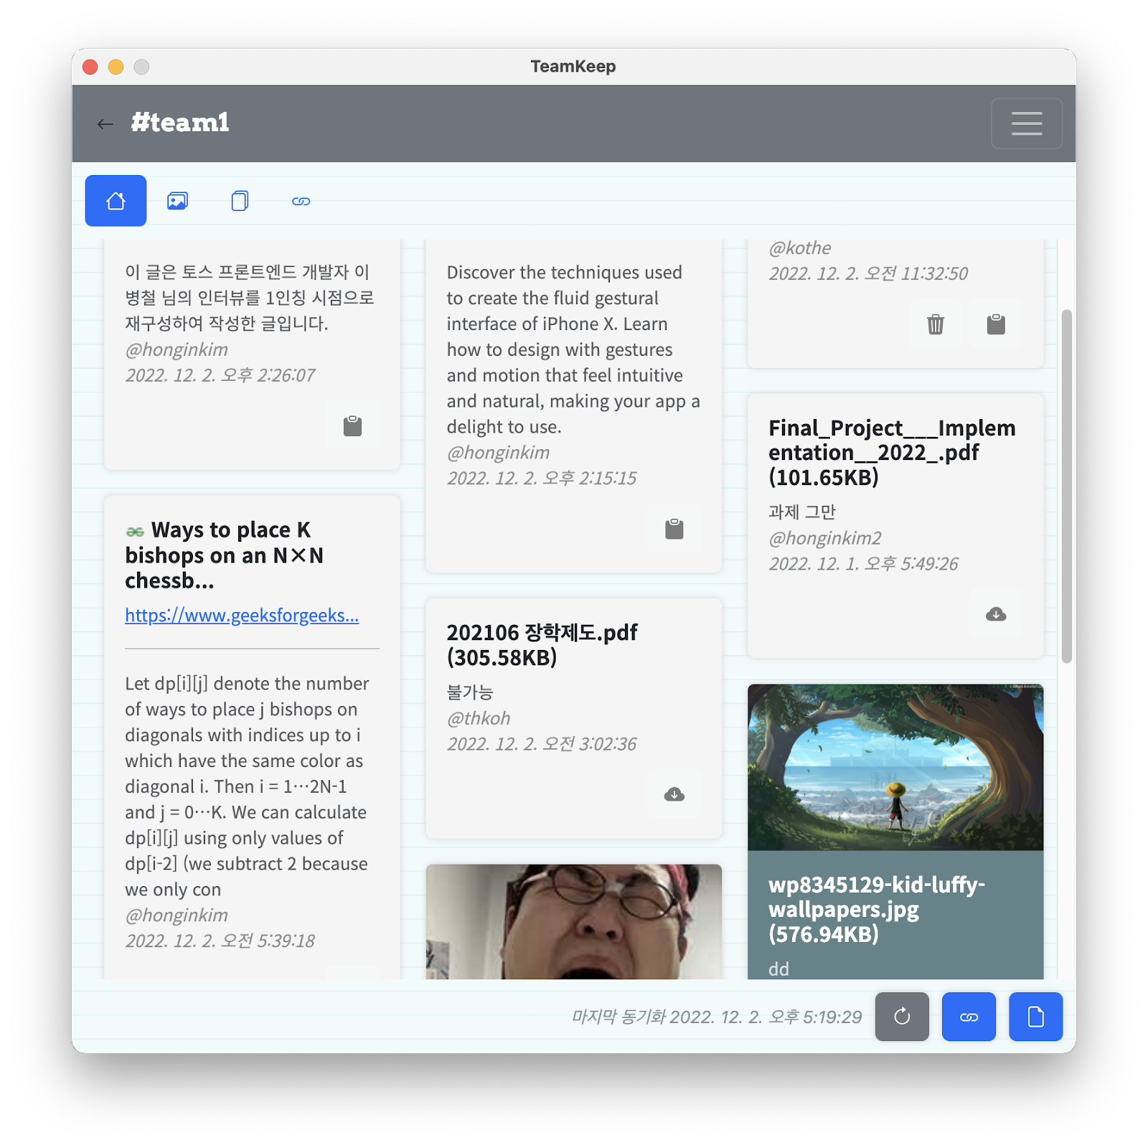
01 앱 설명
팀 단위 파일 공유 및 저장 앱
팀원들과의 간편한 자료 공유
모두를 위한 자료 저장 공간
MySQL 데이터베이스에 자료를 저장하고 추출하는 방식

Slide 4
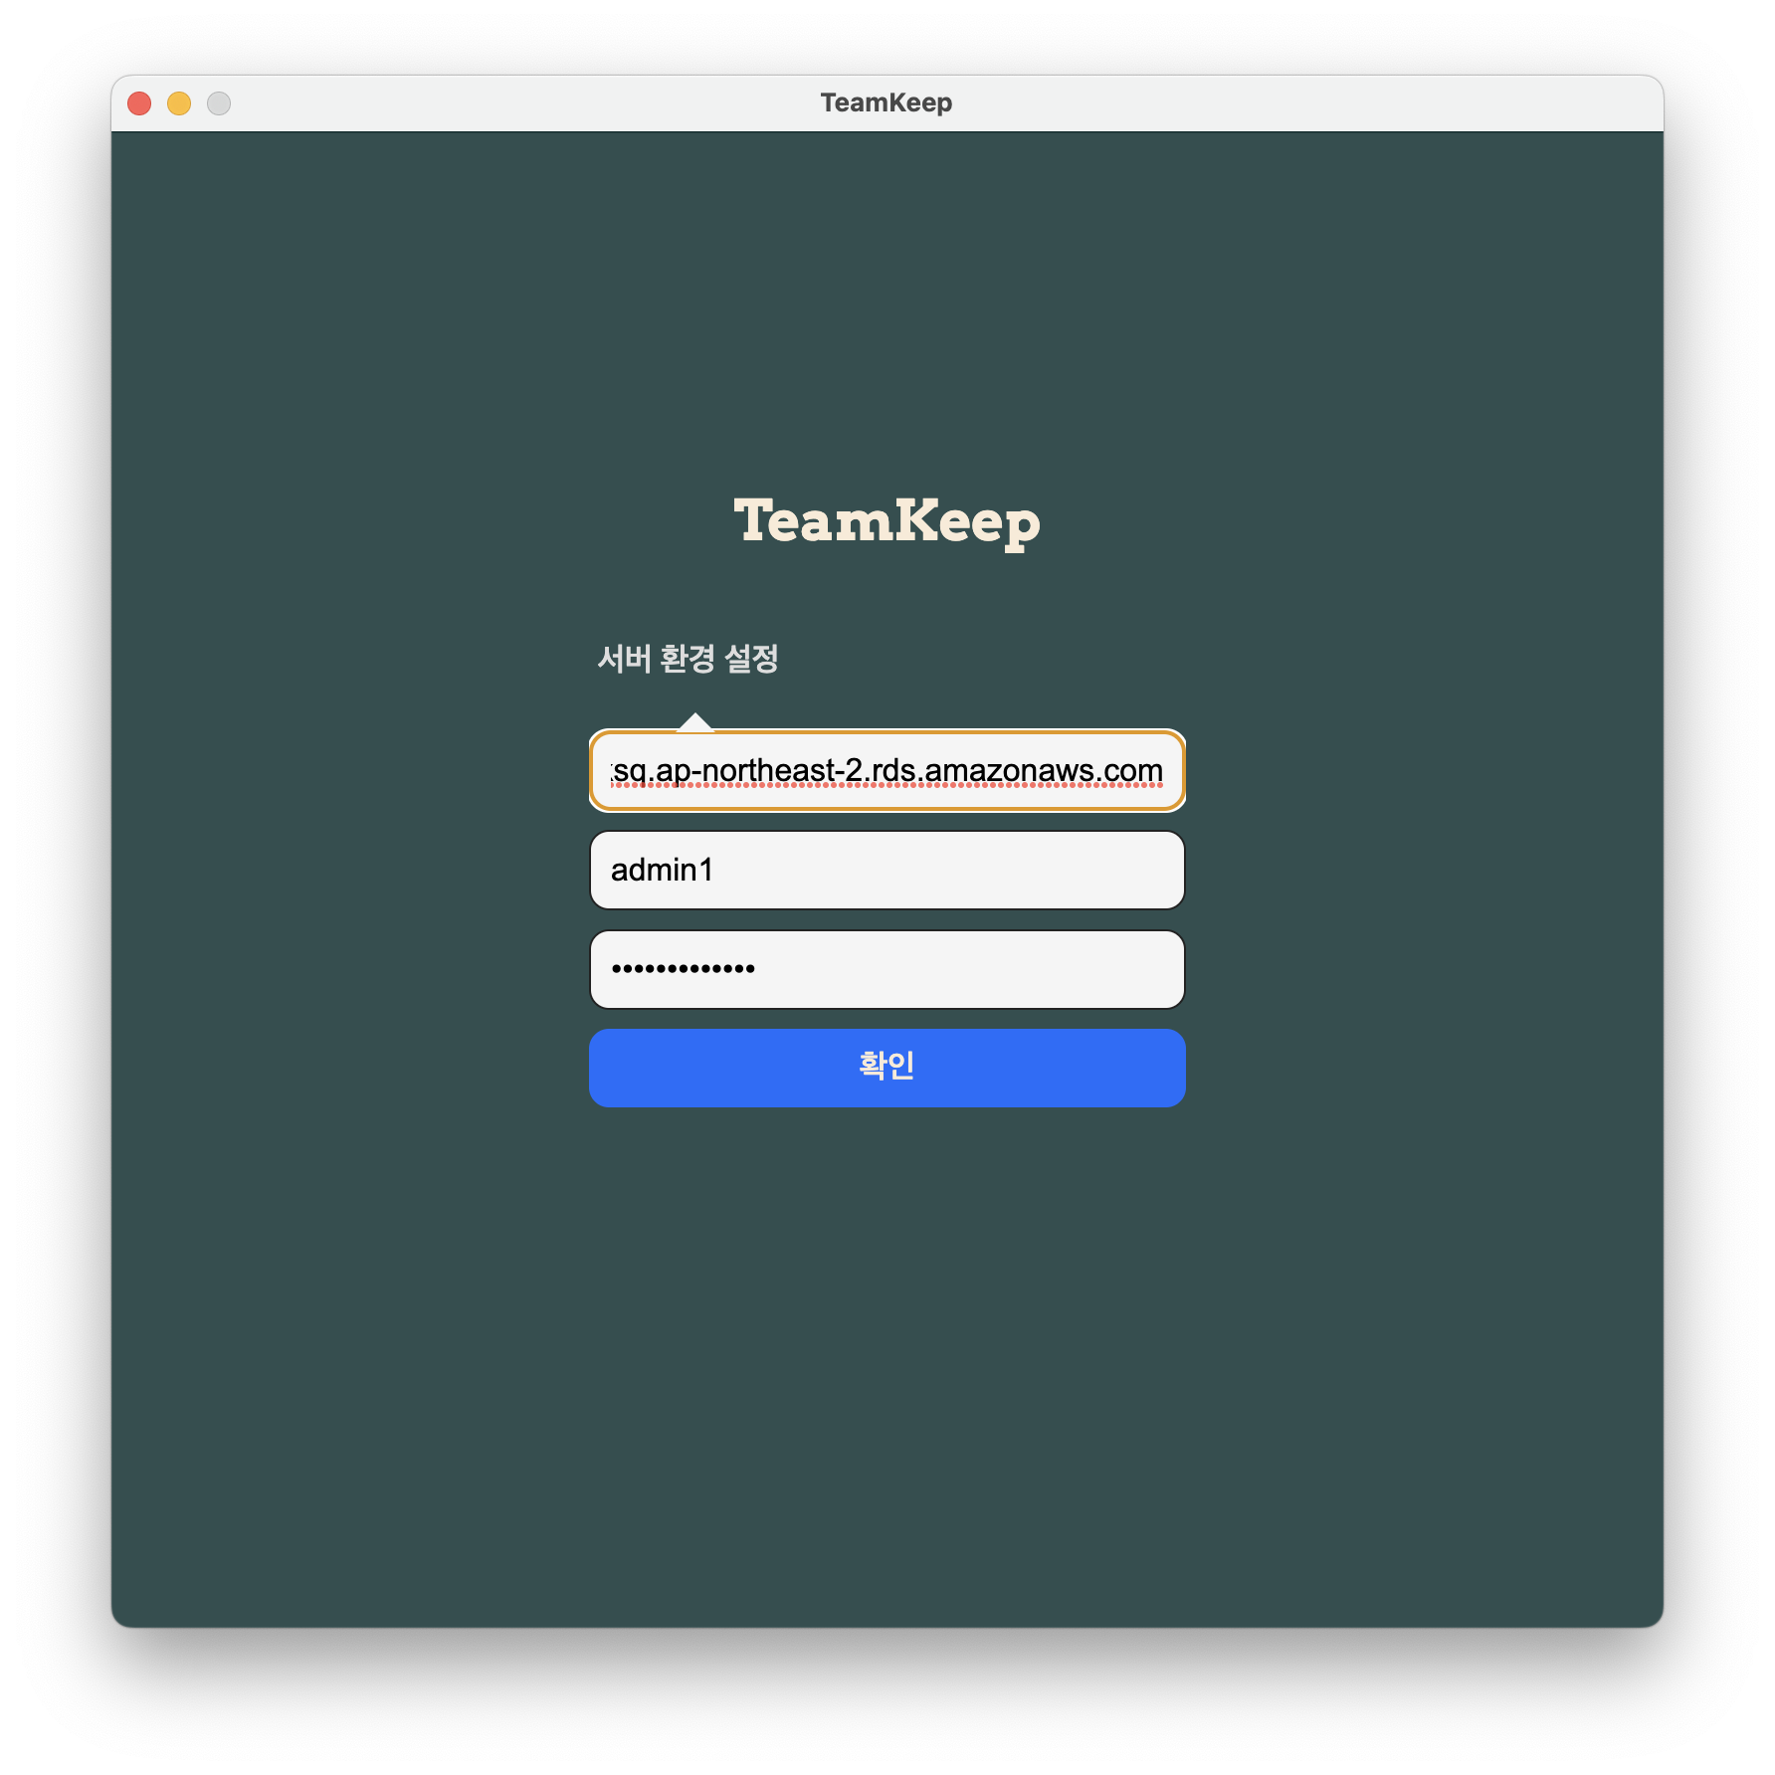
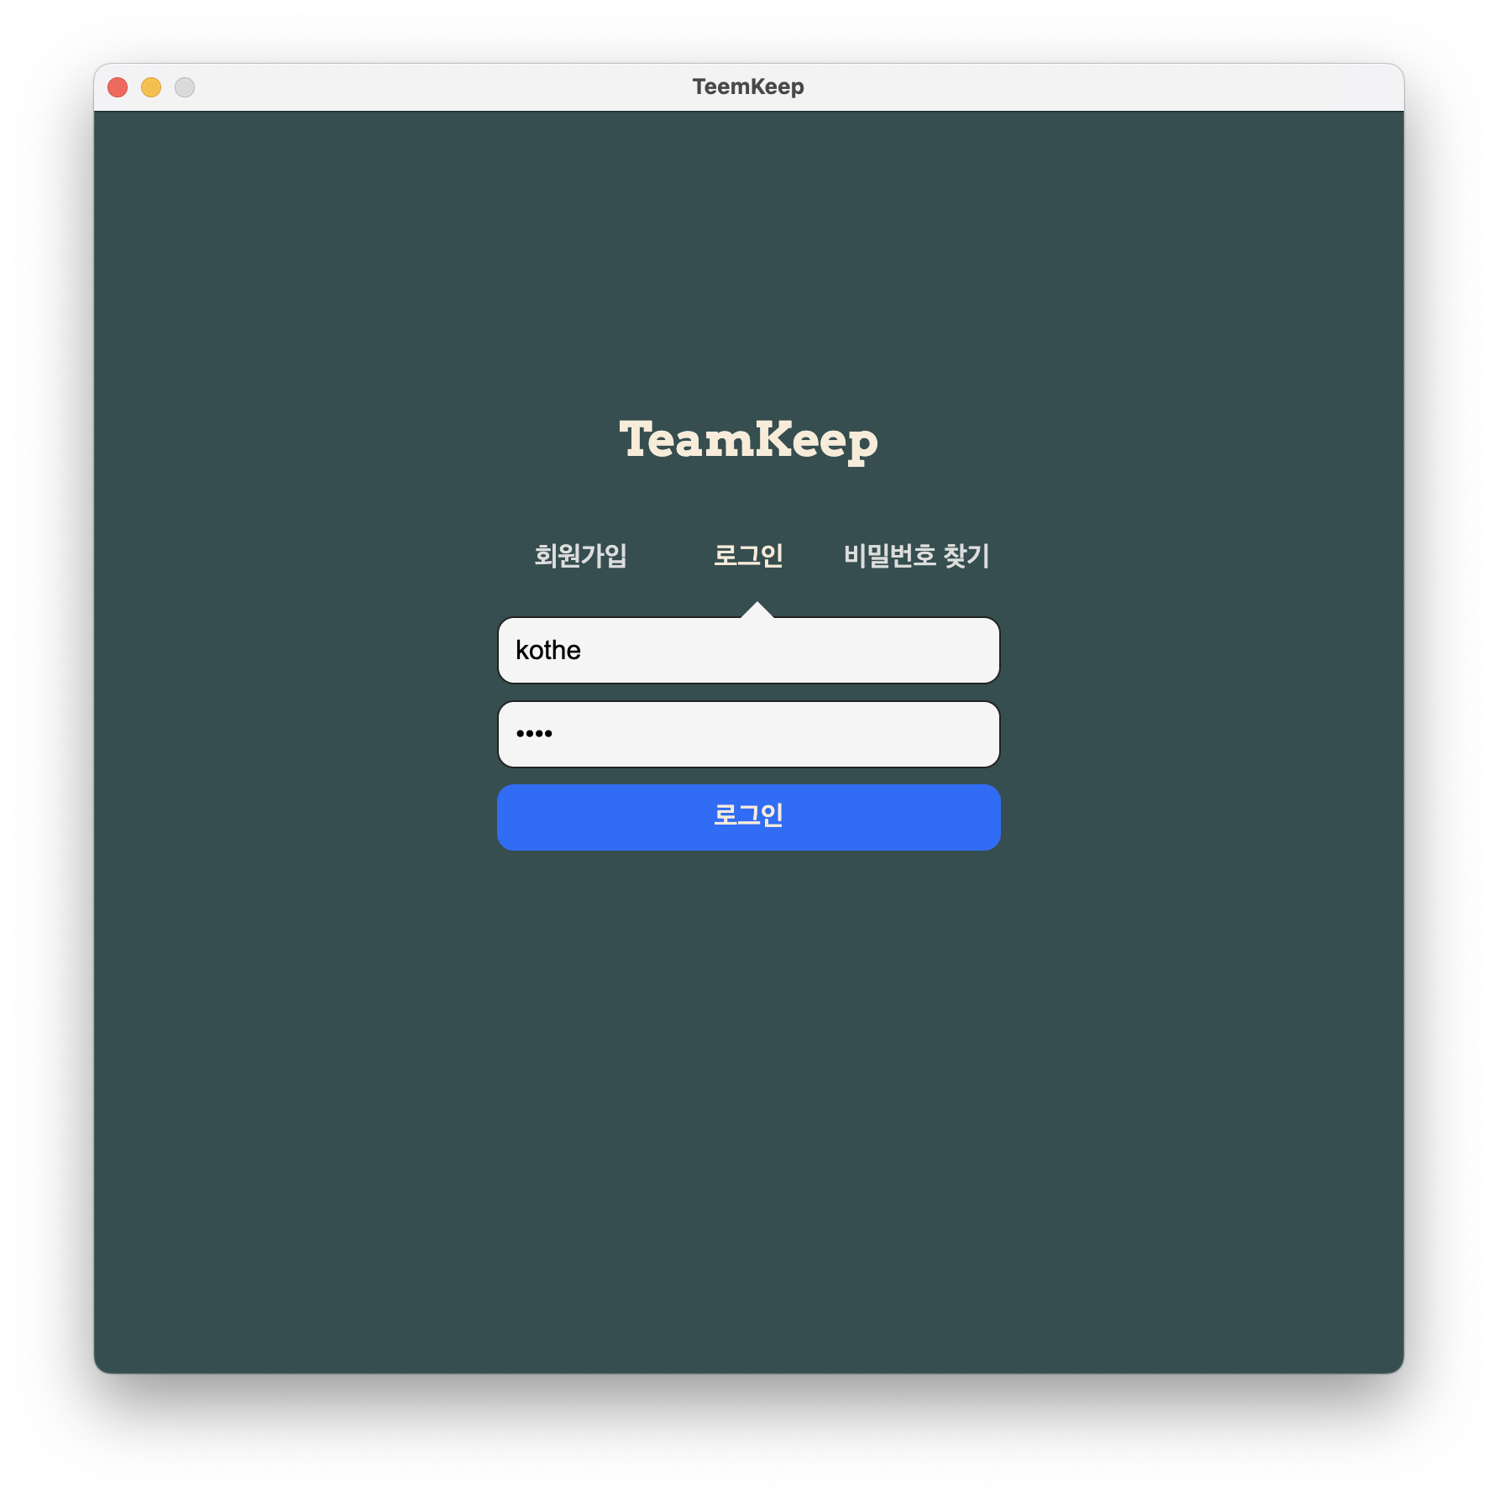
01 앱 설명
1. 데이터베이스 접속 및 로그인
- 사용하고자하는 DB정보를 입력 후 로그인

Slide 5
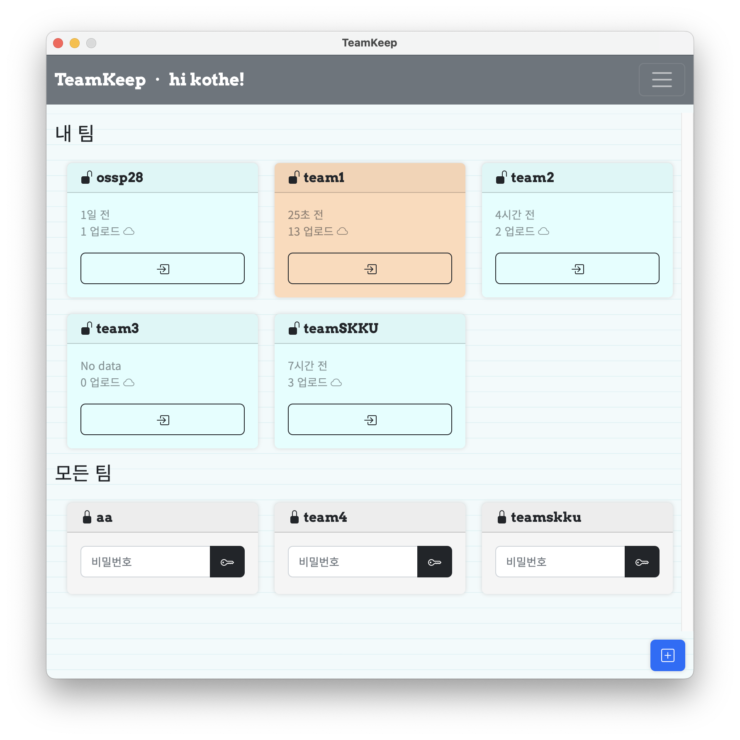
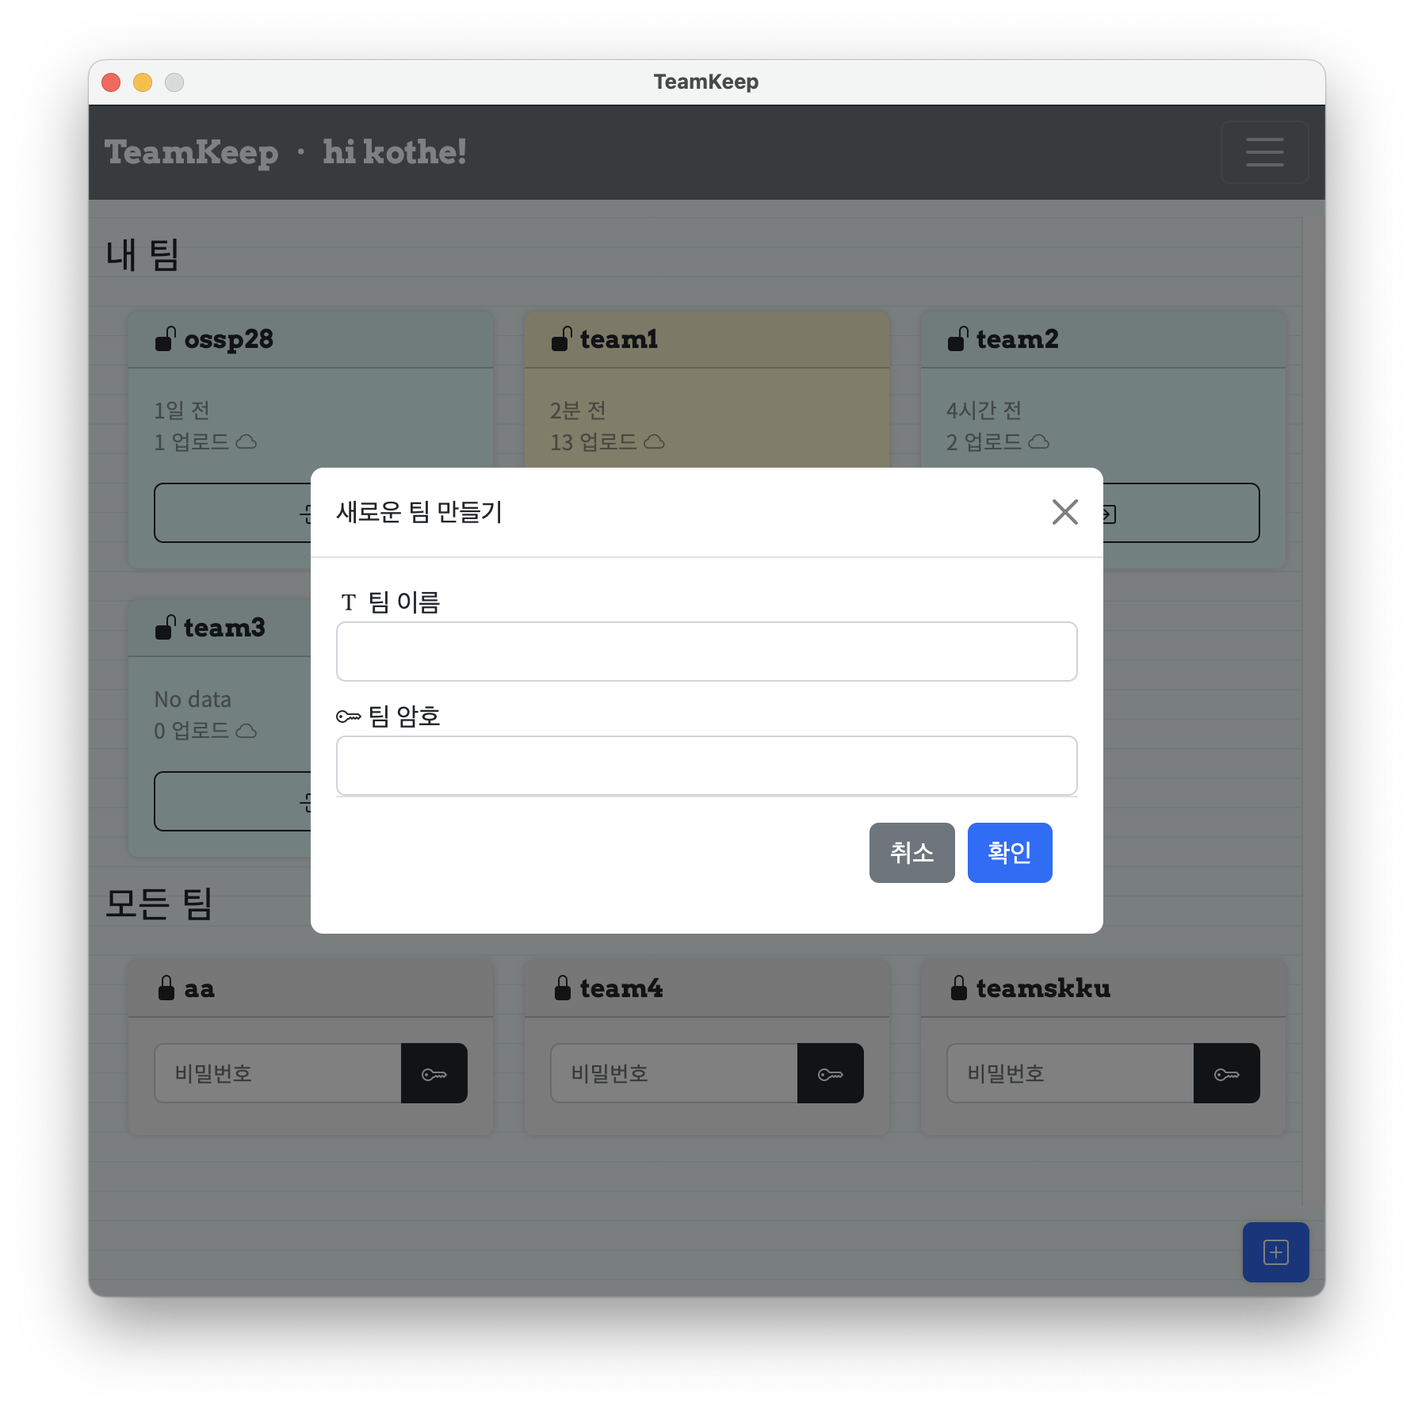
01 앱 설명
2. 팀 참여 또는 팀 생성
- 비밀번호를 알고있는 팀에 입장하거나
이미 등록된 팀에 접속할 수 있음
- 팀 생성

Slide 6
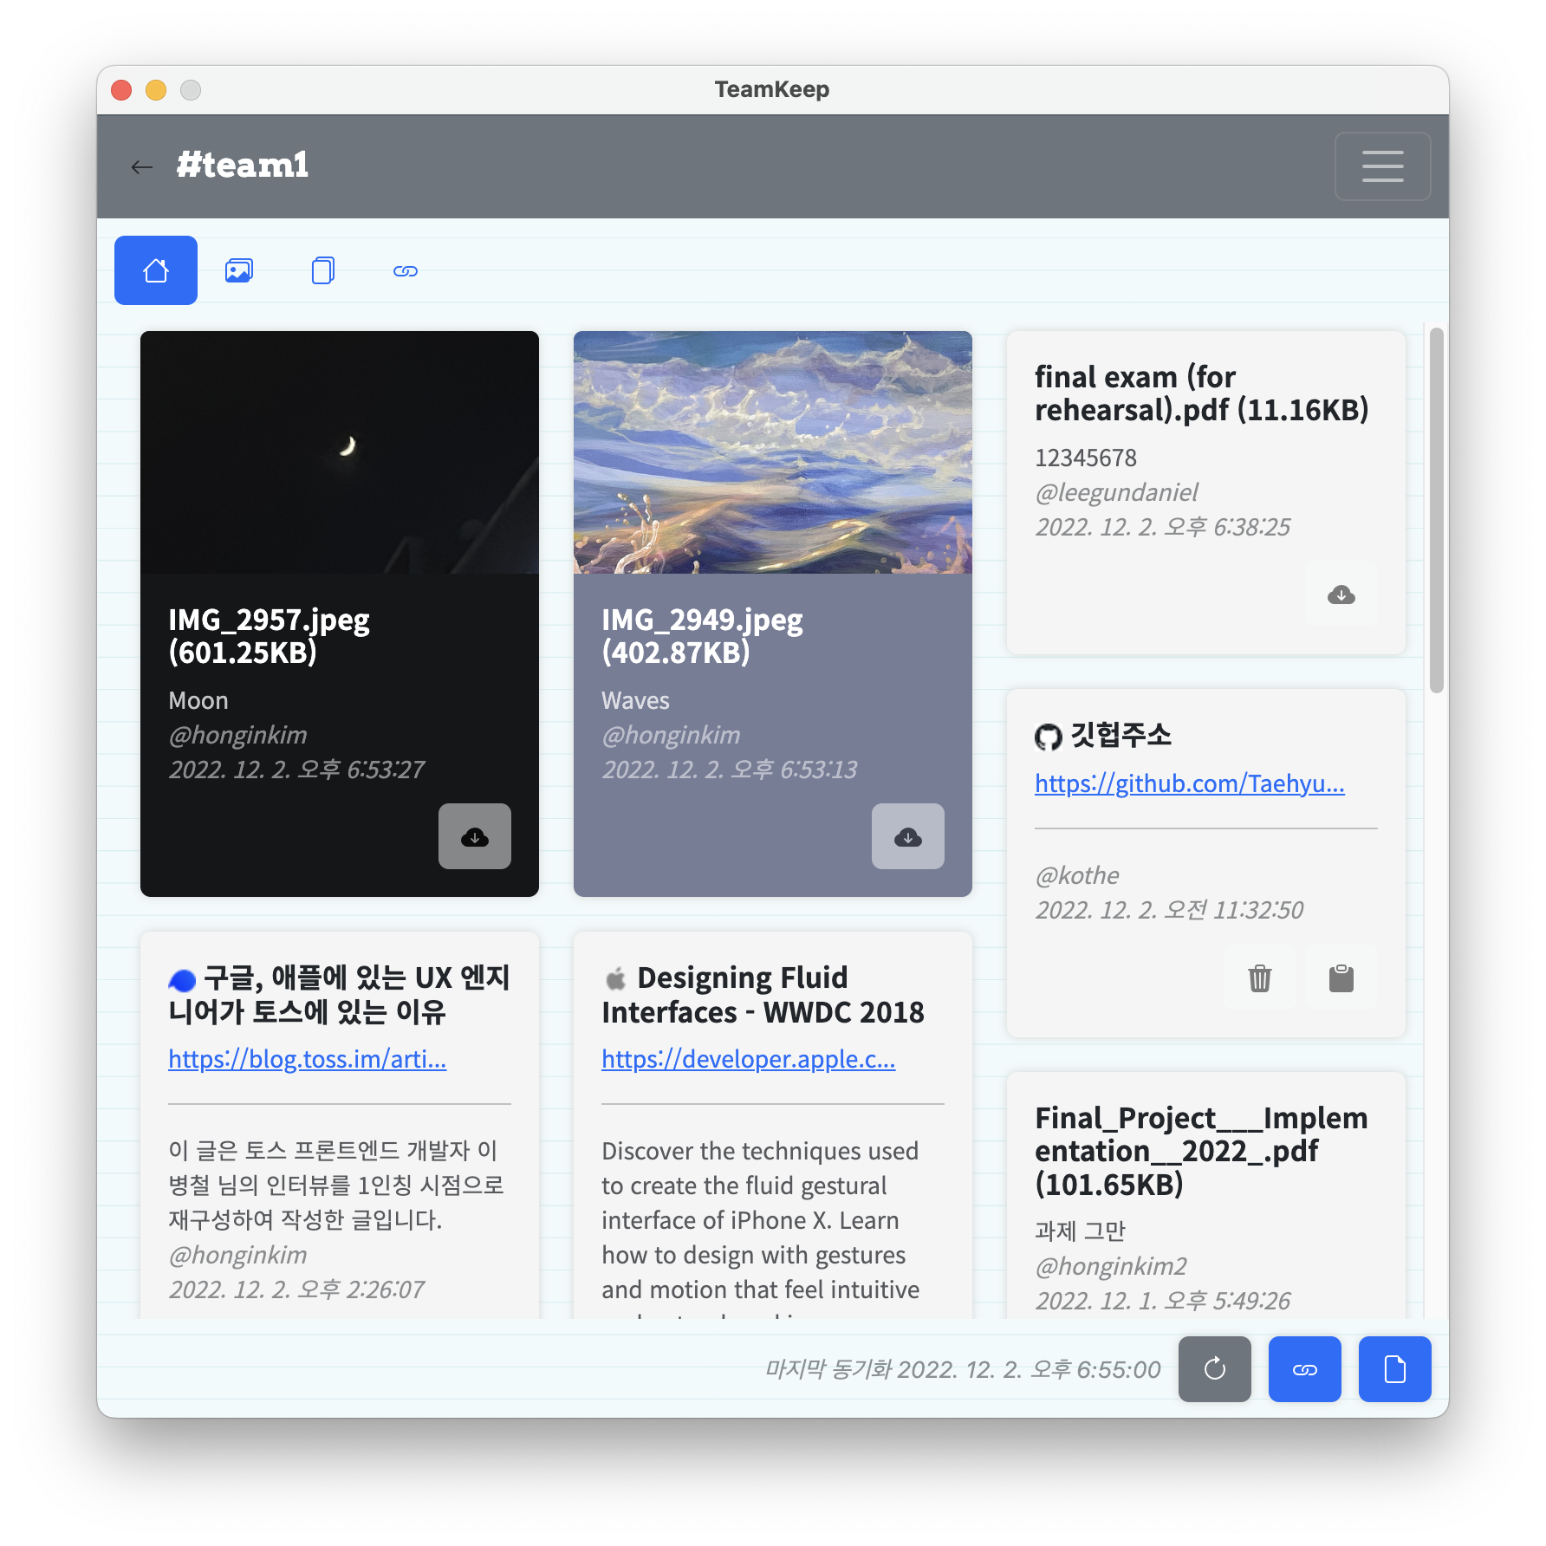
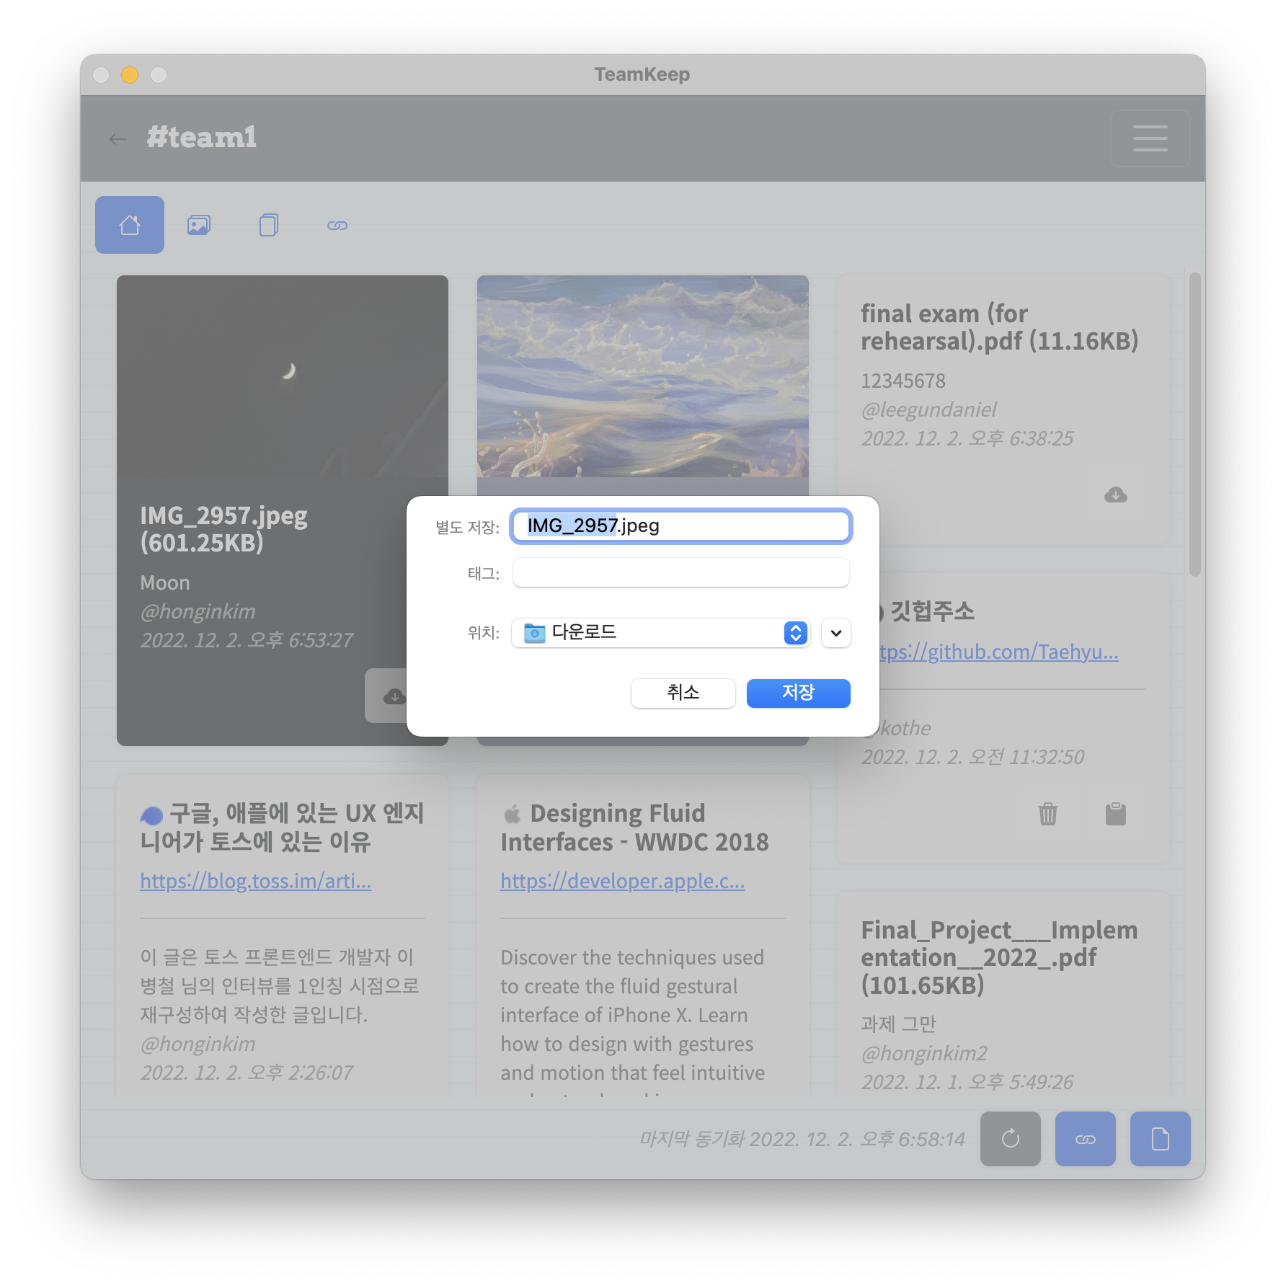
01 앱 설명
3. 팀원들과 자료공유
들어간 팀에서 팀원들이 올린 자료를 다운받거나
링크, 이미지, 문서를 공유
다운로드

Slide 7



02 앱 구조
HTML, Css, Javascript를 사용해 웹페이지 설계
2) Node.js를 사용해 MySQL 데이터베이스 연동
3) Electron을 사용해 크로스플랫폼 데스크톱 앱 개발

Slide 8
감사합니다.

